Slide 1

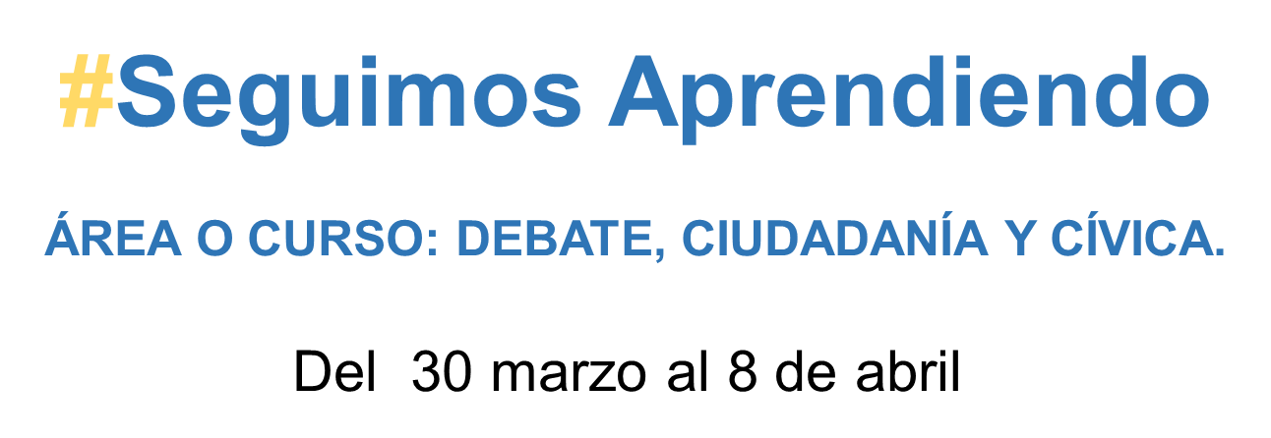

Slide 2
#SeguimosAprendiendo
Debate, ciudadanía y cívica. 1° año.
Querido estudiante agustino:
Espero que te encuentres bien de salud y resguardado con tus seres queridos en casa.
Continuando con nuestro trabajo académico #SeguimosAprendiendo, he programado
del 30 marzo al 8 de abril las siguientes Actividades.
Te animo a que sigas poniendo todo tu empeño y responsabilidad en este nuevo aprendizaje
Del Area Debate, ciudadanía y cívica : La Cultura - Pluriculturalidad.
En este PPT, encontrarás actividades que deberás realizar y solo una tarea que deberás retornarla por el Sieweb. Además se ha adjuntado la rúbrica de calificación; por tanto, tendrá una NOTA.
Si tienes alguna duda, no olvides escribirme por el foro de tareas.
Lee detenidamente cada diapositva y responde antes de pasar a la otra.

Slide 3
Debate, ciudadanía y cívica
Competencia Convive y participa democráticamente.
Capacidad: Interactúa con todas las personas.
Destreza: Reconocer
Propósito de aprendizaje: Reconoce la importancia de la pluriculturalidad para la formación de su identidad familiar y cultural a través de un cuestionario.
Observa con un familiar los siguientes videos:
- Kumbarikira - Exito musical de niños kukamas al rescate de su lengua.
- Perú - Mil Colores
2. A tu familiar coméntale las ideas que hayas entendido y responde las siguientes preguntas:
- ¿Sabes quiénes son los Kukamas?
- ¿Por qué crees que crearon la canción?
- ¿Por qué crees que el título del segundo video es “Perú – mil colores”?
- Ambos videos nos demuestran que somos un país muy diverso.
- ¿De qué manera como peruanos promovemos la equidad en un país tan diverso?

Slide 4
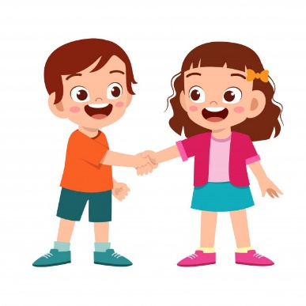
Definimos conceptos
¿Qué significa el término Cultura?
Conjunto de conocimientos, ideas, tradiciones y costumbres que caracterizan a un pueblo.
¿Qué es una etnia?
Conjunto de personas que pertenece a una misma comunidad lingüística y cultural.
Pinterest. (s./f.) Multiculturalidad. Recuperado de: https://www.pinterest.es/anamaracarrillo/multiculturalidad/

Slide 5
4. Percibe la información a través de la lectura.

Slide 6
Diversidad cultural
Expresión de la variadas y múltiples formas culturales que se manifiestan en el país.
La diversidad existe desde los tiempos del pre – cerámico, la invasión hispana y la incorporación de los grupos africanos y chinos. Por ello, denominamos al Perú un país pluricultural.
Pinterest. (s./f.) Multiculturalidad. Recuperado de: https://www.pinterest.es/anamaracarrillo/multiculturalidad/

Slide 7
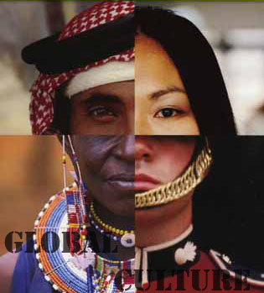
5. Identifica las ideas importantes relacionadas con la formación de la identidad familiar y cultural.
¿Qué es la pluriculturalidad?
Se aplica a aquellos territorios en los que conviven diferentes tradiciones culturales, desarrolladas por varias etnias o grupos poblacionales que son parte de una nación.
Pinterest. (s./f.) Multiculturalidad. Recuperado de: https://www.pinterest.es/anamaracarrillo/multiculturalidad/
Por ejemplo, nuestro país es considerado pluricultural ya que conviven 71 etnias, mestizos, descendientes de europeos, inmigrantes africanos y asiáticos.

Slide 8
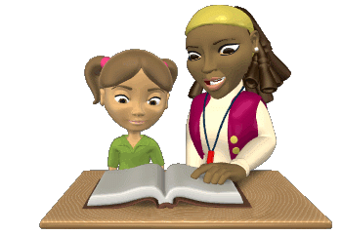

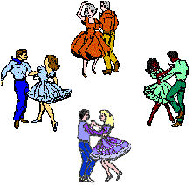
La pluriculturalidad puede considerarse como un valor. La convivencia entre múltiples culturas implica una pluralidad de conocimientos y tradiciones que nos enriquecen como país. Sin embargo, si dicha convivencia no es pacífica, el concepto puede pasar a algo negativo para todos.
Por ello, para que lo pluricultural sea favorable para todos, las culturas deben ser respetadas, sin que unas se impongan sobre otras. De este modo, las diferentes tradiciones pueden coexistir y los integrantes de cada cultura pueden disfrutar de sus derechos.
Pinterest. (s./f.) Multiculturalidad. Recuperado de: https://www.pinterest.es/anamaracarrillo/multiculturalidad/

Slide 9

6. Reconoce las ideas importantes sobre la Pluriculturalidad a través de el siguiente cuestionario:
¿Qué entiendes por Pluriculturalidad?
¿En que se fundamenta?
¿Qué finalidad y objetivos tiene la pluriculturalidad?
¿Menciona un valor que promueve la pluriculturalidad?
¿Consideras que la pluriculturalidad es positiva para nuestro país? ¿Por qué?
Ahora que sabemos que somos un país pluricultural ¿De qué manera promovemos la equidad y el respeto entre nosotros?
En estos momentos en el que nos vemos afectados por la pandemia global COVID – 19. ¿Qué debemos hacer para enfrentar esta situación como peruanos?
Pinterest. (s./f.) Multiculturalidad. Recuperado de: https://www.pinterest.es/anamaracarrillo/multiculturalidad/

Slide 10
RUBRICA PARA CALIFICAR UN CUESTIONARIO Apellidos y nombres N° Orden.________ Nivel: Secundaria Seccion: _______________ Fecha: ____ /______ 2020 Profesora: María Asmat Flores
Reconoce la importancia de la pluriculturalidad para la formación de su identidad familiar y cultural a través de un cuestionario.
Propósito de aprendizaje: Reconoce la importancia de la Interculturalidad para la formación de su identidad familiar y cultural a través de un cuestionario.
AD | A | B | C
Reconoce la información respondiendo a las preguntas del cuestionario en base a los conceptos básicos relacionados con la pluriculturalidad, argumenta su respuesta de forma clara y propone ideas para generar una convivencia pacífica. NIVEL DE LOGRO | Reconoce la información respondiendo a las preguntas del cuestionario en base a los conceptos básicos relacionados con la pluriculturalidad, así mismo argumenta su respuesta de forma específica y clara. | Reconoce la información respondiendo a algunas de las preguntas del cuestionario en base a los conceptos básicos relacionados con la pluriculturalidad, así mismo argumenta su respuesta de forma poco clara. | Reconoce la información respondiendo algunas preguntas del cuestionario en base a los conceptos básicos relacionados con la pluriculturalidad, así mismo no argumenta, ni se evidencian respuestas claras.

Slide 11
“Varias culturas con derecho a ser diferentes y respetando su diversidad hacen una totalidad nacional”
Gracias…

